Slide 1
Betri vinnutími í vaktavinnu
Fundur verkefnastjórnar og fulltrúum launagreiðenda
24. mars 2021

Slide 2
Efni fundar:
Mikilvæg atriði við gerð vaktaskýrslna
Dæmi um áhrif vægi vinnuskyldustunda
Matshópur
Fræðsla

Slide 3
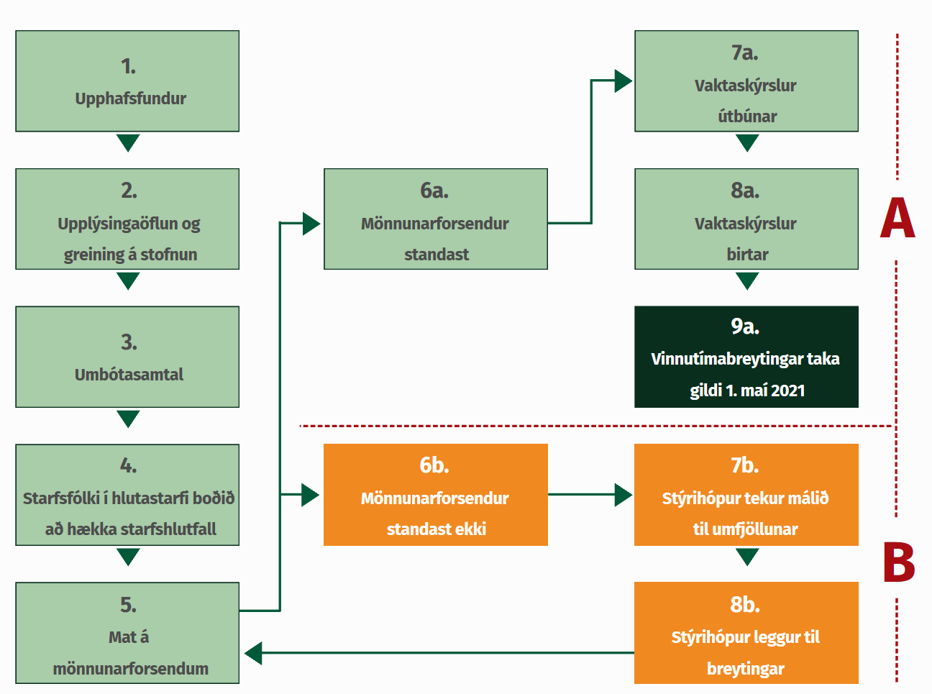
Ferill við innleiðingu betri vinnutíma í vaktavinnu
Staðan ætti að vera þessi í dag!

Slide 4
Mikilvæg atriði við gerð vaktaskýrslna!
Mönnunarþörf per vakt grundvallast af þörfum starfseminnar á grundvelli greiningu gagna.
Huga þarf að lengd vakta við skipulag vinnu - Leiðbeiningar stýrihóps um lengd vakta.
Huga þarf að samsetningu á hæfni og færni á hverri vakt
Gæta skal jafnræðis í starfsmannahópnum við úthlutun vakta a.t.t. vægi vinnuskyldustunda og vaktahvata
Huga þarf að jöfnun vinnuskila
Vinnuskil per mánuð taki mið af vægi vinnuskyldustunda
Hvíldartímalöggjöfina ber að virða í hvívetna - Leiðbeiningar stýrihóps vegna hvíldartímalöggjafar
Vaktarúllur eða föst vaktkerfi gangi upp á sem næst 4-5 vikum
Vaktarúllur eða föst vaktkerfi séu byggð upp án skipulagðrar yfirvinnu

Slide 5
Mönnunarþörf = þarfir starfseminnar
Greining gagna
Starfsemi flugvallar
Íþróttahús
Gjörgæsla
Heimili fyrir fatlaða

Slide 6
Huga þarf að lengd vakta við skipulag vinnu -Leiðbeiningar stýrihóps um lengd vakta
Mikilvægt er að hafa í huga meginreglur hvíldartímalöggjafar
Vaktir skipulagðar réttsælis eftir sólarhringnum og líkamsklukkunni, þannig að fyrst komi morgunvakt, svo kvöldvakt, svo næturvakt og svo hvíld.
Ekki er mælt með að teknar séu fleiri en 2-3 tegundir af vöktum af hverri tegund (morgun-, kvöld-, næturvakt) í röð
Lengd vakta sé á bilinu 6-9 klukkustundir.
Í þeim tilfellum þar sem það hentar starfsemi og einstaka starfsmönnum að hafa styttri vaktir en 6 klst. er hægt að hafa vaktir styttri, þó ekki styttri en 4 klst. Æskilegt er að taka þetta til umfjöllunar í umbótasamtali.
Sérstaklega er mælt gegn því að láta starfsfólk mæta oftar en einu sinni til vinnu á sama degi
Mælst er til þess að dregið verði úr 12 tíma vöktum og helst að horfið verði frá þeim enda eru þær utan ramma kjarasamninga og ganga gegn markmiðum betri vinnutíma í vaktavinnu um öryggi og heilsu.

Slide 7
Samsetningu á hæfni og færni og jafnræði í starfsmanna-hópnum við úthlutun vakta
Starfsemin
Starfsmanna-hópurinn
Einstaklingur

Slide 8
Huga þarf að jöfnun vinnuskila
Vinnuskil per mánuð taki mið af vægi vinnuskyldustunda

Slide 9
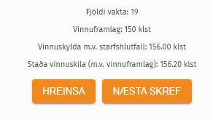
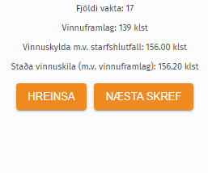
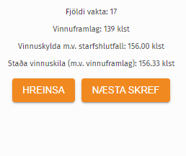
Dæmi – 100% starfsmaður
Vinnur dagvaktir virka daga og helgar
Vinnuframlag: 150 klst
Vinnuskil: 156,20 klst
Vinnur blandaðar vaktir
Vinnur bara næturvaktir
Vinnuframlag: 139 klst
Vinnuskil: 156,20 klst
Vinnuframlag: 139 klst
Vinnuskil: 156,33 klst

Slide 10
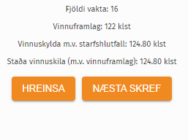
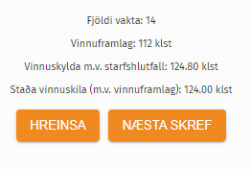
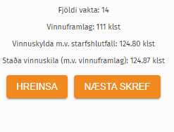
Dæmi – 80% starfsmaður
Vinnur dagvaktir virka daga og helgar
Vinnuframlag: 122 klst
Vinnuskil: 124,8 klst
Vinnur blandaðar vaktir
Vinnur bara næturvaktir
Vinnuframlag: 112 klst
Vinnuskil: 124 klst
Vinnuframlag: 111 klst
Vinnuskil: 124,87 klst

Slide 11
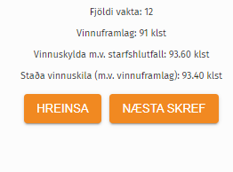
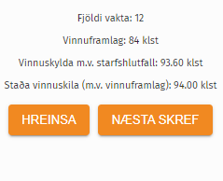
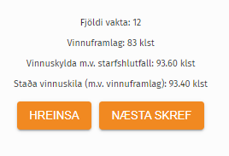
Dæmi – 60% starfsmaður
Vinnur dagvaktir virka daga og helgar
Vinnuframlag: 91 klst
Vinnuskil: 93,4 klst
Vinnur blandaðar vaktir
Vinnur bara næturvaktir
Vinnuframlag: 84 klst
Vinnuskil: 93,8 klst
Vinnuframlag: 83 klst
Vinnuskil: 93,4 klst

Slide 12
Hvíldartímalöggjöfina ber að virða í hvívetna Leiðbeiningar stýrihóps vegna hvíldartímalöggjafar
Stjórnandi ber ábyrgð á því að skipuleggja vinnutíma þannig að hvíldartímareglur séu virtar og gæta þess að frávik frá meginreglunni um lágmarkshvíldartíma verði eingöngu í undantekningartilvikum.
Starfsmenn óski ekki eftir vöktum sem leiða til brota á hvíldartímareglum.
Með hliðsjón af gildandi lögum og leiðarljósum betri vinnutíma í vaktavinnu um öryggi og heilsu leggur stýrihópur áherslu á að vaktir verði skipulagðar með hliðsjón af meginreglunni um 11 klukkustunda daglega lágmarkshvíld og einungis verði vikið frá þeirri meginreglu þegar nauðsyn krefur
Notes:
Þegar betri vinnutími í vaktavinnu tekur gildi og vinnuvika vaktavinnustarfsfólks í fullu starfi styttist úr 40 klukkustundum í 36 á viku skapast svigrúm til að skipuleggja vaktir innan þess ramma sem hvíldartímareglur setja.
Þegar samið var um betri vinnutíma í vaktavinnu voru samningsaðilar sammála um að draga úr notkun frávika frá daglegri lágmarkshvíld eins mikið og kostur er. Sérstaklega þarf að huga að því að breyta venjum sem ganga gegn leiðarljósum betri vinnutíma.

Slide 13
Vaktarúllur eða föst vaktkerfi séu byggð upp án skipulagðrar yfirvinnu
Vaktaplön skulu ekki gera ráð fyrir skipulagðri yfirvinnu.
Í fylgiskjali II um samkomulag um útfærslu vinnutíma vaktavinnufólks er sérstaklega fjallað um breytilega yfirvinnu.
„…. Jafnframt eru samningsaðilar sammála um að breytileg yfirvinna skuli eingöngu unnin við óvæntar og tímabundnar aðstæður s.s. vegna veikinda, neyðar, tímabundins álags eða skorts á starfsfólki. Því er bein til stofnana/sveitarfélaga að setja nánari reglur varðandi yfirvinnu og hvenær sé rétt að ræða endurskoðun á starfshlutfalli ef yfirvinna er reglubundin eða fyrirséð, sbr. gr. 2.3.6.“

Slide 14
Námskeið fyrir launafulltrúa
Verða auglýst í apríl

Slide 15
Matshópur

Slide 16
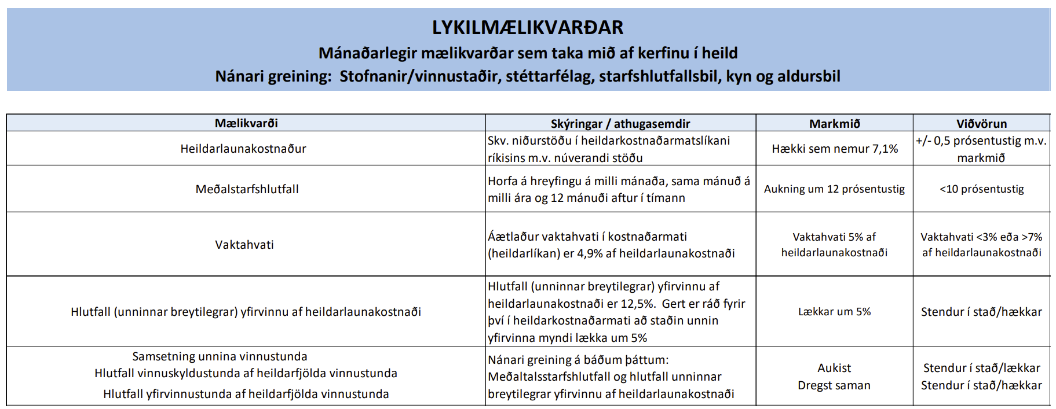
Lykilmælikvarðar og spurningakannanir

Slide 17
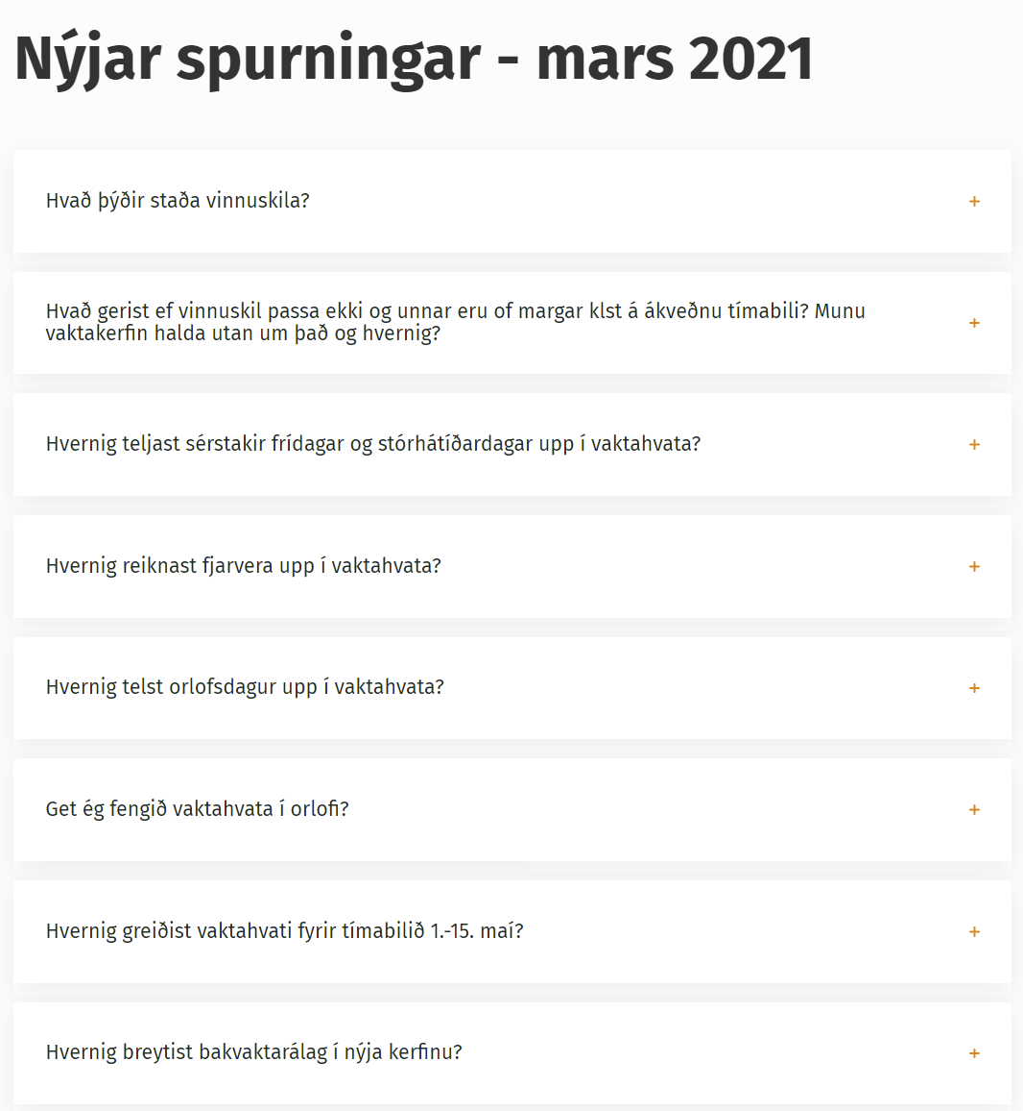
Spurt og svarað

Slide 18
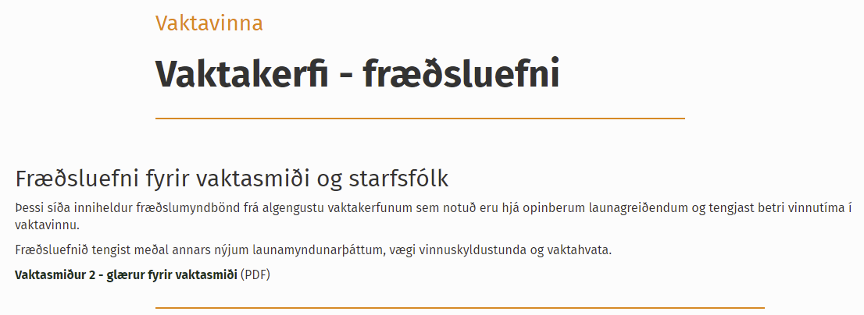
Nýr fræðslusíða

Slide 19
Tímalína
15. Janúar
1. Febrúar
15. Mars
2. Apríl
1. Maí
22. Janúar
Starfsfólk í hlutastarfi þarf að svara hvort ætli að auka við sig starfshlutfall
Mat stjórnanda á því hvort mönnunar-forsendur standist þarf að liggja fyrir
Drög að vaktaskýrslu
Vaktaskýrsla samþykkt
Betri vinnutími í vaktavinnu tekur gildi!

Slide 20
Nýtum hverja mínútu og vöndum til verka

Slide 21
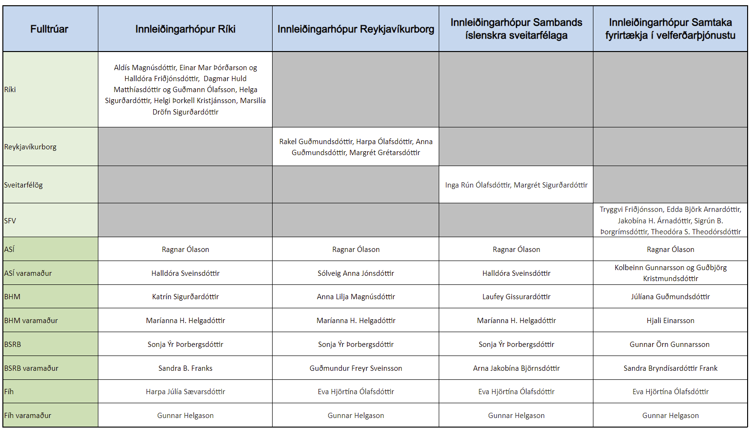
Ríki – kmr@fjr.is
Reykjavíkurborg – betrivinnutimi@reykjavik.is
Sveitarfélög – betrivinnutimi@samband.is
SFV – tryggvi@samtok.is
Tengiliðir
Verkefnastjórn
betrivinnutimi@rikissattasemjari.is
Bára Hildur Jóhannsdóttir verkefnastjóri barahildur@rikissattasemjari.is s. 6952490
Aldís Magnúsdóttir sérfræðingur aldis.magnusdottir@fjr.is s. 8474672
Sigríður S. Sæmundsdóttir sigridur.s.saemundsdottir@rikissattasemjari.is s. 8683114

Slide 22
Efni næsta fundar
Útistandandi mál
Mál líðandi stundar
Reynslusögur

